Slide 1
计算机网络

Slide 2
教学目标及内容（学习理论->解决问题->撰写报告和跟踪趋势）
网络原理
网络分析
网络设计与实现
网络概述
WireShark等工具分析网络原理和状况
设计网络，利用Packet Tracer等工具模拟；撰写报告
网络体系结构
物理层
数据链路层
网络层
传输层
应用层
能够针对具体应用场景进行网络规划方案设计，并进行性能、安全等方面评价；
能够撰写规范的计算机网络设计报告，及时了解计算机网络技术发展的趋势、新技术和新应用
掌握计算机网络通信基础理论，独立设计并实现计算机网络软硬件系统，能够对通信过程以及网络故障进行分析；

Slide 3
教学目标及内容（学习理论->解决问题->撰写报告和跟踪趋势）
掌握计算机网络通信基础理论，独立设计并实现计算机网络软硬件系统，能够对通信过程以及网络故障进行分析；（1.计算机网络的基本概念、基本原理和基本方法。2.计算机网络的体系结构和典型网络协议，典型网络设备的组成和特点，典型网络设备的工作原理。3.利用工具软件进行网络数据分析，协助理解网络协议）
能够针对具体应用场景进行网络规划方案设计，并进行性能、安全等方面评价；（网络系统的分析和设计，利用网络模拟工具软件进行实现和测试）
能够撰写规范的计算机网络设计报告，及时了解计算机网络技术发展的趋势、新技术和新应用（1.熟悉软件设计报告的基本格式和规范，撰写规范的计算机网络设计报告；2. 阅读网络相关的英文文献，并从中获取信息）

Slide 4




参考书目：
考试形式：
平时：20%（作业，课堂讨论)
期中：20%
期末：60%（期末）
在线资源：
B站：湖科大教书匠
河海课堂在线

Slide 5
第一章 计算机网络概述
1.计算机网络的发展
2.计算机网络的定义、组成与功能
3.计算机网络的分类

Slide 6
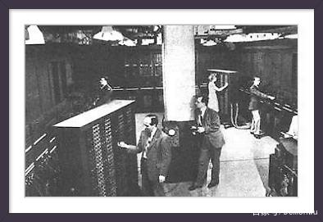
1.1 计算机网络的发展
（1）第一阶段（雏形）：面向终端的单主机互连
通过收发器实现了远程终端与计算机相连。解决了多个用户共享主机资源的问题。终端为哑终端，没有自己的CPU、内存和硬盘，没有处能力。
前端机
主机
集中器
T
存在问题:
T
主机负荷过重, 响应时间过长;
终端速度低，操作时间长，因而占用通信线路的时间也长，故通信代价极高；
可靠性较低，主机故障将导致整个系统的瘫痪。
T
世界上第一台电子数字计算机ENIAC

Slide 7
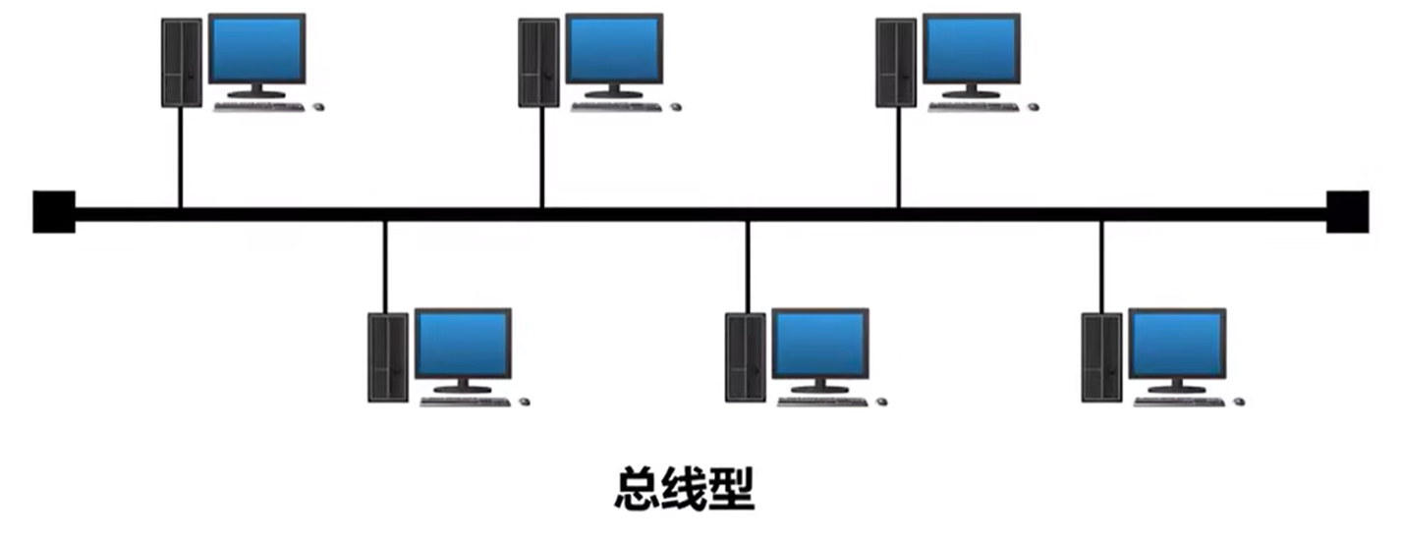
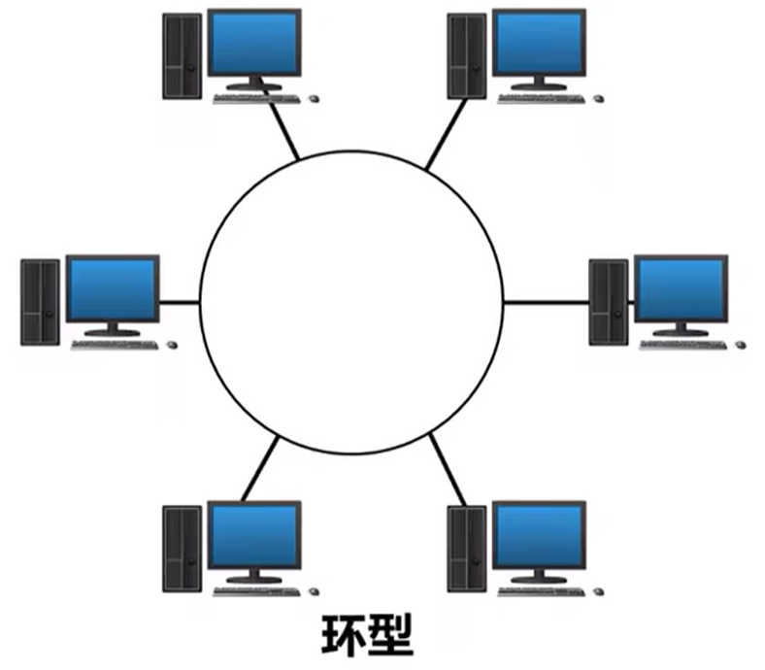
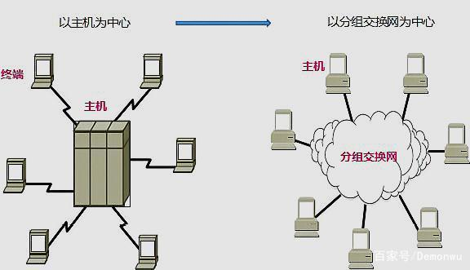
1.1 计算机网络的发展
（2）第二阶段（形成与发展）：计算机-计算机通信（局域网）
各单位内部有限计算机之间互连，实现单位内部计算机的数据通信。涉及的计算机数量较少。

Slide 8
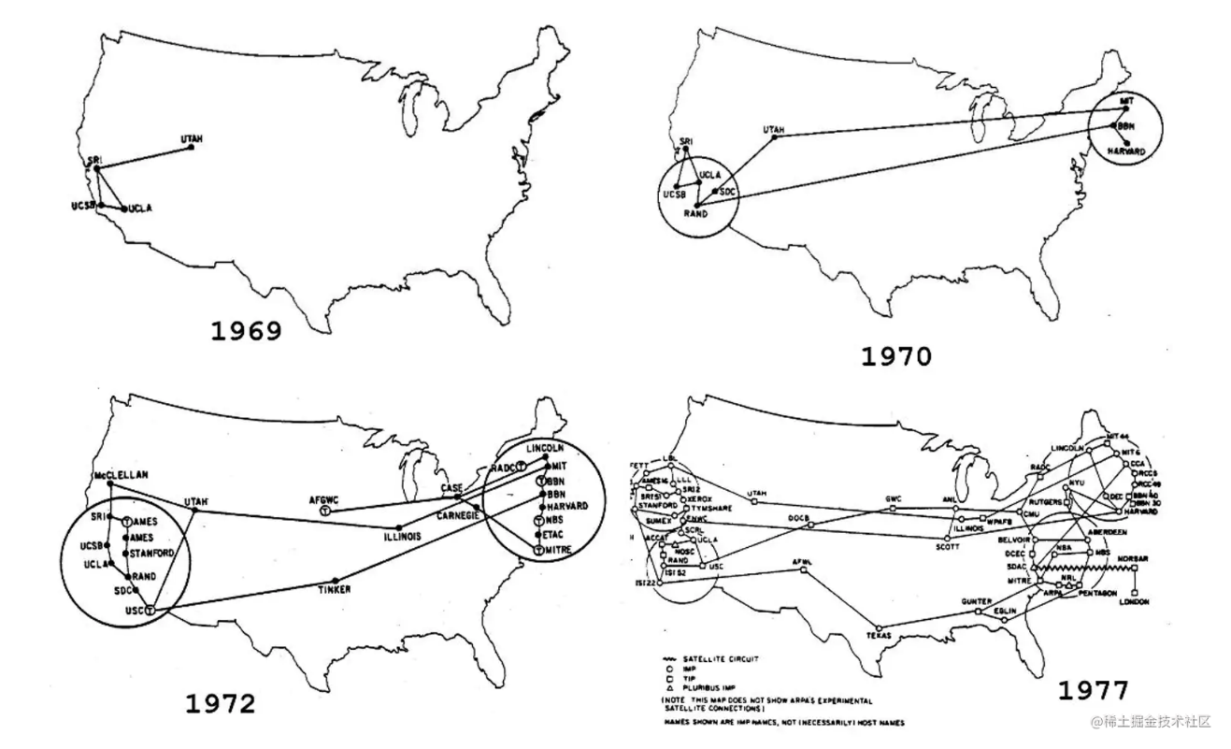
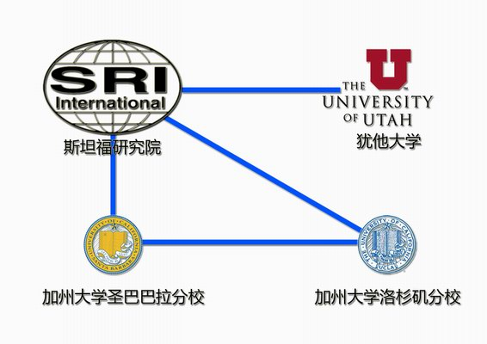

1.1 计算机网络的发展
（2）第二阶段（形成与发展）：计算机-计算机通信（网络互连）
1969年美国国防部高级研究计划署(Defense Advanced Research Project Agency，DARPA)决定研究一种计算机网络，能够在战争状态下经受得起局部被破坏，即一种无中心的网络，并能够将使用不同单位的网络连接在一起。
ARPAnet称为为分组交换网之父。刚开始连接了四个结点，这就是因特网的前身。

Slide 9

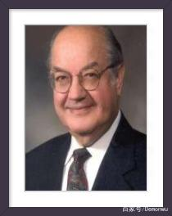
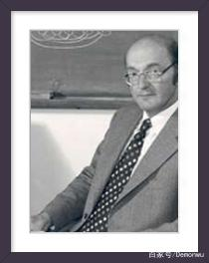
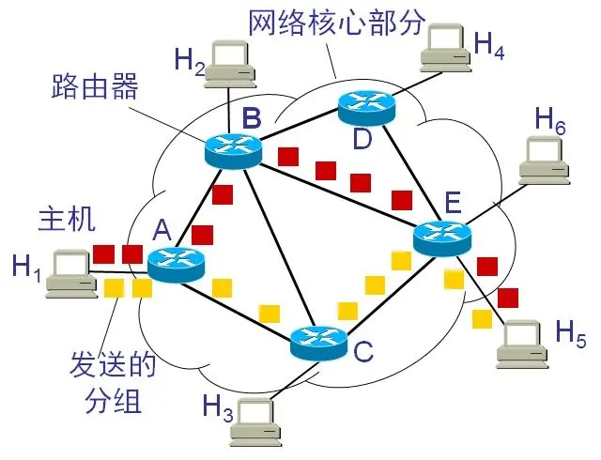
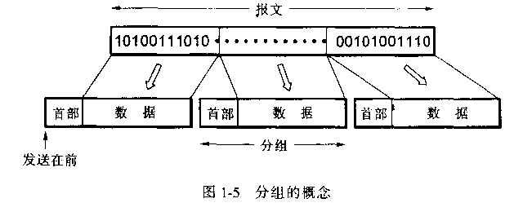

分组交换理论与技术主要创始人
1.1 计算机网络的发展
（2）第二阶段（形成与发展）：计算机-计算机通信
标志性成果：分组交换技术
雷纳德·克兰罗克
分组交换的理论
保罗·巴兰
存储转发
唐纳德·戴维斯
分组
将发送的整块数据称为一个报文。在发送报文之前，先将较长的报文划分成为一个个更小的等长数据段，例如，每个数据段为1518字节。在每—个数据段的前面加上首部后，就构成了一个分组。首部包含了目的地址和源地址等重要控制信息，而分组交换网只有从分组的首部才能获知应将此分组发往何处。交换网采用“存储-转发”方式接力将分组传输到目标计算机。
分组逻辑结构

Slide 10

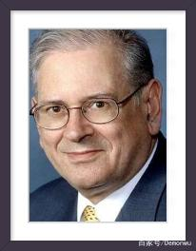
1.1 计算机网络的发展
（2）第二阶段（形成与发展）：计算机-计算机通信
1983年,ARPAnet接受TCP/IP协议作为传输协议，标志因特网的诞生。这个过程中，温顿·瑟夫为此做出首屈一指的贡献，从而被称为“互联网之父”。
TCP/IP协议的创始人
2004年，因为他们在互联网协议方面所取得的杰出成就获得了美国计算机学会(ACM)颁发的图灵奖
温顿·瑟夫
罗伯特卡恩

Slide 11
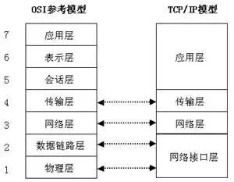
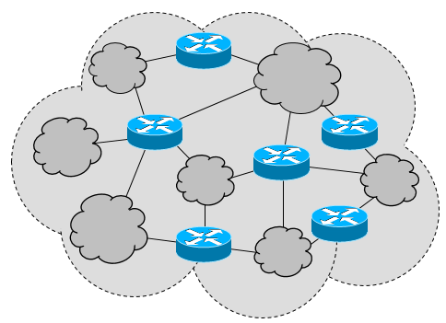
1.1 计算机网络的发展
（3）第三阶段：面向标准化的计算机网络
20世纪70年代末至20世纪80年代初，各机关和企事业单位组建局域网，在同网络中只能存在同一厂家生产的计算机,其他厂家生产的计算机无法接入。在此期间，各大公司都推出了自己的网络体系结构。需要解决：异构计算机的互连，不同网络之间的互连。
网络互连

Slide 12
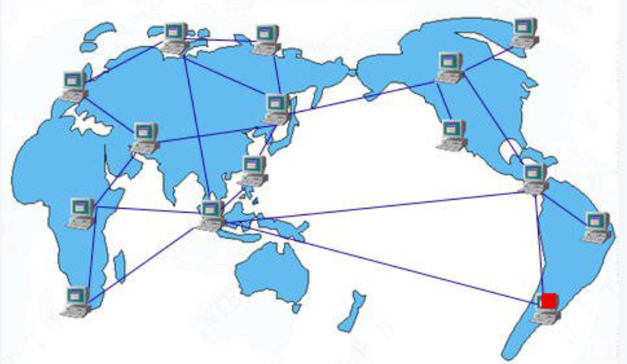
1.1 计算机网络的发展
（4）第四阶段：面向全球互连的计算机网络（因特网）
1993年美国政府发布了名为“国家信息基础设施行动计划” 的文件，其核心是构建国家信息高速公路。各个国家都建立了自己的高速因特网，这些因特网的互连构成了全球互连的因特网，并且渗透到社会的各个层次。

Slide 13
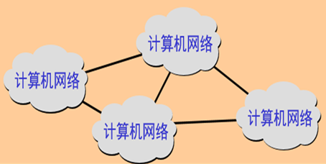
1.2 internet和Internet
internet（interconnected network 互联网或互连网）是一个通用名词，它泛指由多个计算机网络互连而成的网络（网络的网络） 。
Internet（因特网）则是一个专用名词，它指当前全球最大的、开放的、由众多网络相互连接而成的特定计算机网络，它采用 TCP/IP 协议族作为通信的规则，且其前身是美国的 ARPAnet。

Slide 14
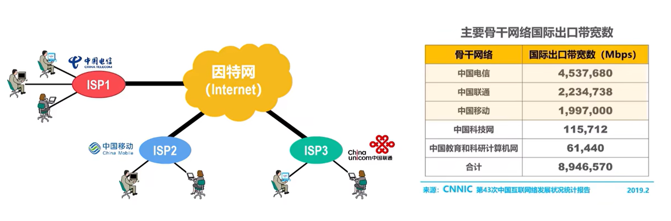
1.3 ISP(Internet 服务提供商）
互联网是层次型的结构。用户通过ISP接入互联网。

Slide 15
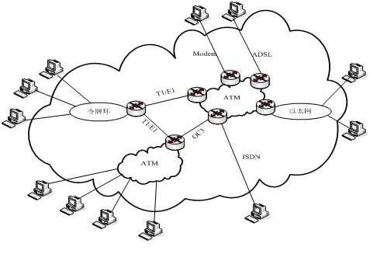
1.4 计算机网络定义
把分布在不同地理位置的自治计算机，通过通信系统连接起来，在网络协议和软件的支持下，实现到数据通信和资源共享的计算机系统。
计算机网络的基本特征主要表现在：
（1）计算机是分布在不同地理位置的多台独立的“自治计算机”
（2）建立的目的是实现计算机数据通信和资源共享
（3）连网计算机必须遵循全网统一的网络协议

Slide 16
1.5 计算机网络的分类
由于计算机网络的广泛使用，目前在世界上已出现了多种形式的计算机网络，可以从不同的角度对它们进行分类：
如根据其地理覆盖范围的大小，可将计算机网络分成广域网和局域网；
根据网络拓扑结构的不同，又可将网络分成星型网、树型网、总线型网、环型网和网状型网等
还可从交换方式或控制方式等方面进行分类…

Slide 17
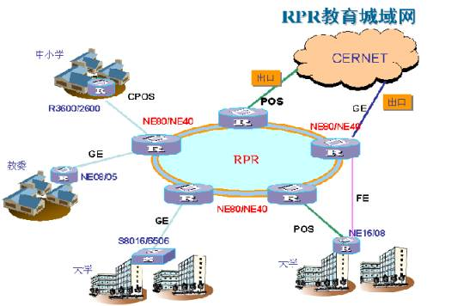
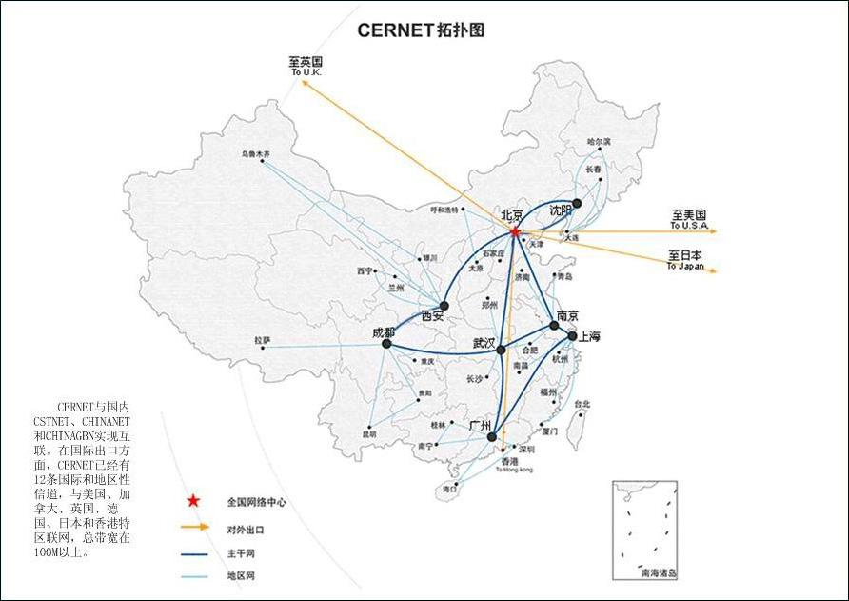
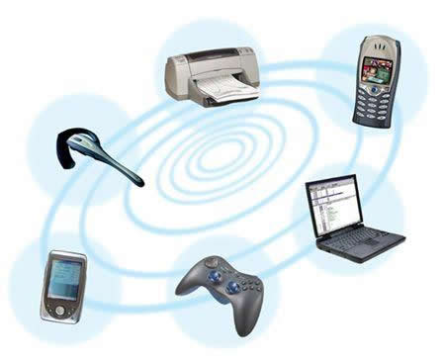
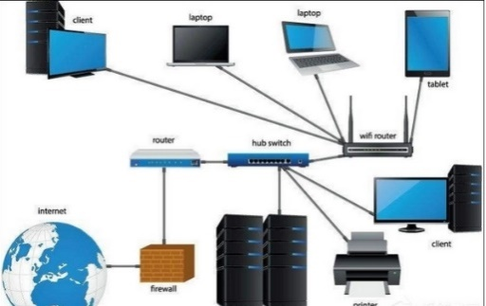
按照其覆盖的地理范围进行分类
个域网PAN
局域网LAN
城域网MAN
广域网WAN
是指能在便携式消费电器与通信设备之间进行短距离通信的网络，其覆盖范围一般在10米半径以内。如使用蓝牙技术实现的手表、手机、车辆、蓝牙耳机、拍照杆等之间的互连。
局域网用于将有限范围内(如一个实验室、一栋大楼、一个校园)的各种计算机、终端与外部设备互连成网。局域网技术发展迅速，应用日益广泛，是计算机网络中最活跃的领域之一。
城域网设计的目标是要满足几十公里范围内的企业、机关、公司的多个局域网互连的需求，以实现大量用户之间的数据、语音、图形与视频等多种信息的传输功能。
覆盖的地理范围从几十公里到几千公里。广域网覆盖一个国家、地区，或横跨几个洲，形成国际性的远程网络。骨干网一般都是广域网。

Slide 18
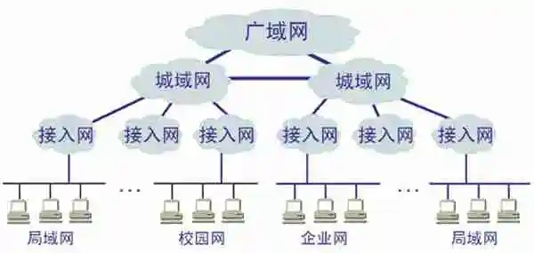
各种不同范围网络之间的关系

Slide 19
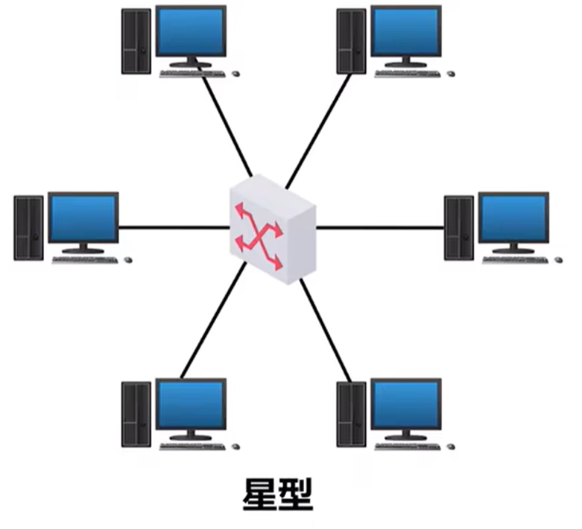
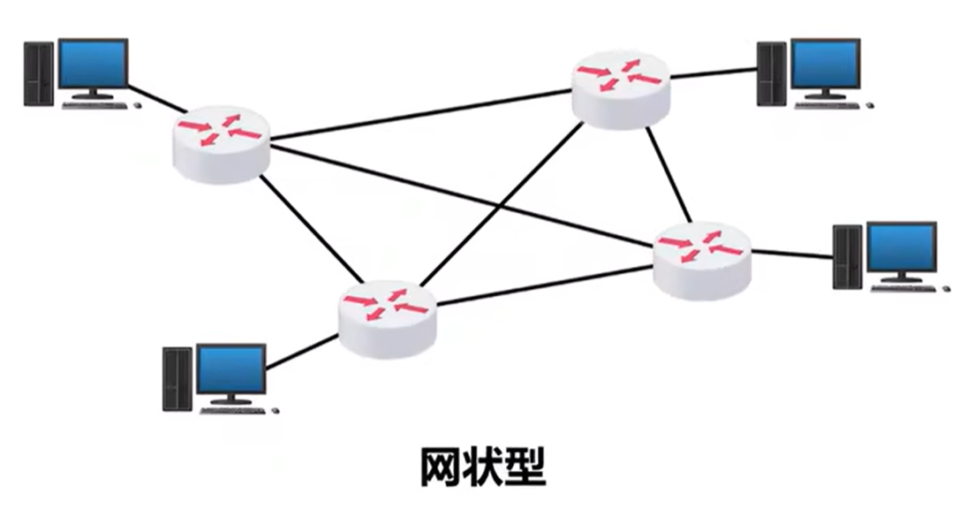

根据网络的拓扑结构进行分类
根据计算机系统之间的几何连接形式或网络的拓扑结构，可把计算机网络分成以下五类：总线型、星型、环型、网状型。
适用局域网
适用广域网

Slide 20
1.6 计算机网络的组成
根据网络的定义，一个典型的计算机网络主要是由计算机系统、数据通信系统、网络软件及协议三大部分组成。
计算机系统是网络的基本模块，为网络内的其他计算机提供共享资源；
数据通信系统是连接网络基本模块的桥梁，它提供各种连接技术和信息交换技术；
网络软件是网络的组织者和管理者，在网络协议的支持下，为网络用户提供服务。

Slide 21
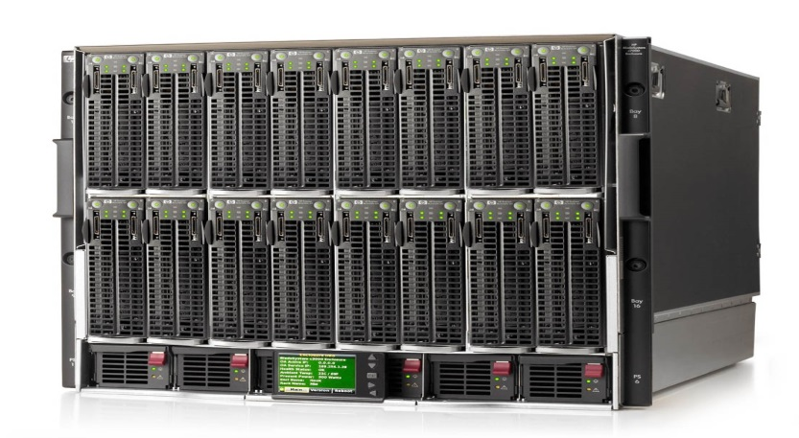

计算机系统
计算机系统主要完成数据信息的收集、存储、处理和输出任务，并提供各种网络资源计算机系统根据在网络中的用途可分为服务器和工作站。
（1）服务器: 负责数据处理和网络控制，并构成网络的主要资源。
（2）工作站: 又称“客户机”，是连接到服务器的计算机，相当于网络上的一个普通用户，它可以使用网络上的共享资源。

Slide 22
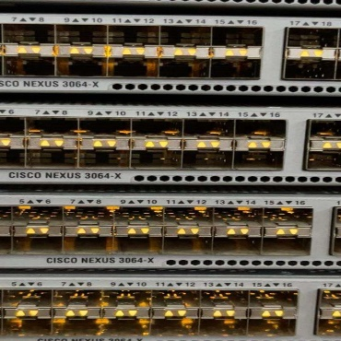
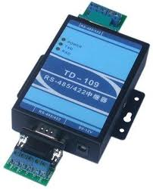
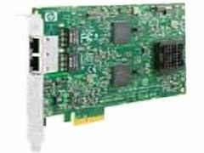
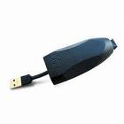
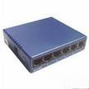
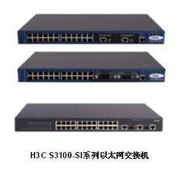
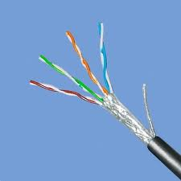
数据通信系统
数据通信系统主要由网络适配器、传输介质和网络互联设备等组成。
（1）网络适配器（又称网卡）
（2）传输介质
（3）网络互联设备

Slide 23
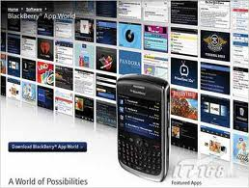
网络软件
网络软件是实现网络功能所不可缺少的软环境。包括：
网络协议和协议软件；
网络通信软件；
网络操作系统；
网络管理及网络应用软件。

Slide 24
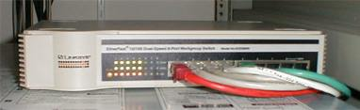
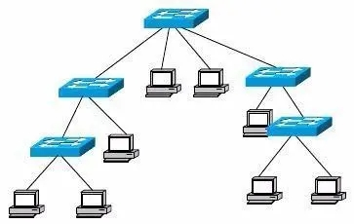



局域网的组成
集线器（或交换机）
传输介质
网络适配器
网络工作站
网络服务器

Slide 25
广域网的组成
广域网最基本的功能是数据通信和资源共享。从逻辑上WAN分成两大部分：
资源子网：主要负责全网的信息处理，为网络用户提供网络服务和资源共享。
通信子网：主要负责全网的数据通信，为网络用户提供数据传输、转接、加工和变换等通信处理工作。

Slide 26
作业
1.熟悉计算机网络的定义，分类、组成（局域网和广域网），发展历史；
2.安装wireshark,安装PacketTracer；
3.查找最新的中国互联网发展报告，了解中国互联网发展现状；

